Slide 1


PORTFOLIO
[ 프로젝트 요약 / 인덱스 ]
Project #1. 고등학교 신입생 입학신청 사이트 및 관리자 사이트
Why | 고등학교에 입학하고자 하는 신입생들의 입학원서 작성 및 입학신청 학생들의 입학원서 관리 및 성적관리 사이트
What | ① 입학원서 작성 및 수정 ② 성적 입력 및 수정 ③ 입학원서 조회 및 수정,삭제 ④ 성적 조회 및 수정,삭제 ⑤ API 활용 학교 검색
How | InteliJ, JAVA, Spring Boot, Open API, HTML, CSS, JAVASCRIPT, MySQL, HeideiSql 등
p. 1 ~ 1-5
Lee seon jae
Project #2. 지도 API 활용 서비스존 영역 생성 웹 사이트 (WATCHIGO)
Why | 지도 API 활용 영역 및 좌표 설정으로 해당 서비스존 이벤트설정
What | ① 서비스존 등록, 삭제, 수정, 조회 ② 전시/시설물 등록, 수정, 삭제, 조회 ③ 서비스존 검색 및 페이징 ④ 지도 API 활용 영역 및 좌표 설정
How | InteliJ, JAVA, Spring Boot, 지도 API, HTML, CSS, JAVASCRIPT, MySQL, HeideiSql 등
웹 개발자로서
진행한 3개의 프로젝트에서
함께 한 노력 과정을 소개합니다.
p. 2 ~2-4
[ 학력 ]
전남과학대학교 특수장비학과 졸업(21년)
[ 자격 ]
문서실무사 2급 (17년)
e-test 워드 2급 (19년)
e-test 파워포인트 2급 (20년)
Project #3. 골프장예약 관리사이트
Why | 골프장 자동 예약,취소 예약내역 정보 확인
What | ① 골프장 등록, 삭제, 수정, 조회 ② 골프장 계정 등록, 수정, 삭제, 조회 ③ 예약정보 입력, 수정, 삭제, 조회 ④ 자동예약 및 취소
How | InteliJ, JAVA, Spring Boot, Python, HTML, CSS, JAVASCRIPT, MySQL, HeideiSql 등
p. 3 ~3-2

Slide 2




Spring Boot
HTML, JS, CSS
Spring Boot를 활용하여 웹 페이지 이동 및 데이터 요청 및 가공하여 웹 구현방식을 학습하였습니다.
HTML, JS, CSS를 활용하여 프론트엔드 웹 디자인 설계하고 개발하며, 시각화 작업을 수행할 수 있습니다. 특히, CSS / JS
디자인 및 클릭 이벤트를 경험하며, 구현방식을 학습하였습니다.
Dev.
역량 요약
YOLOv5
Java & JDBC
YOLOv5를 활용하여 모델을 설계 및 수정, 보완하고
데이터를 학습시키며 커스텀 모델을 생성할 수 있습니다.
특히, 커스텀 데이터 제작 및 라벨링을 경험하며,
구현방식을 학습하였습니다.
자바와 JDBC를 활용하여 자바와 오라클 DB 를 연결하여
입력한 데이터를 DB에 저장 및 DB 데이터 불러오기
작업을 수행할 수 있습니다. 특히, sql문 작성 및 예외처리를 경험하며, 구현방식을 학습하였습니다.

Slide 3




1
고등학교 신입생 입학신청 사이트 및 관리자 사이트 통해
웹 디자인 / 기능 구현 역량을 갖추고자 노력하였습니다.
1. 요구사항 정의
2. UI/UX
3. 기능 구현
서비스 목표 기능
입학신청 원서 작성 및 관리
원서 및 성적정보 관리
개발 데이터 범주 설정
HTML를 활용한 페이지 구현
메인 페이지, 로그인 페이지 등
CSS를 활용한 애니메이션 효과 구현
이미지 등록 및 숨겨진 창 생성
JavaScript를 활용한 동적페이지 구현
로그인, 회원가입, 원서 작성, 성적입력 페이지
원서 및 성적확인서 미리보기
Spring Boot Controller
페이지 이동 및 데이터 요청
Ajax
원서 정보 저장 및 요청
성적 정보 저장 및 요청
DB
MySQL을 사용한 DB생성
API
API 데이터 활용 학교 및 주소검색
MY ROLE
MY ROLE
회원정보 | 회원 번호, 이메일, 비밀번호 등
성적 | 회원 번호, 성적
주요 개발 환경
본 프로젝트를 통해 기본적인 프론트,백 / 웹 구현에 필요한 API 자료 탐색 및 적용의 과정을 경험할 수 있었습니다.
개발 역량은 다양한 소스에 대한 탐색과 적용 노력을 통해 얻을 수 있다고 생각합니다.
이러한 노력을 웹서비스의 기존 코드 리뷰 및 외부 소스에 대한 적용으로 활용하고자 합니다.

Slide 4
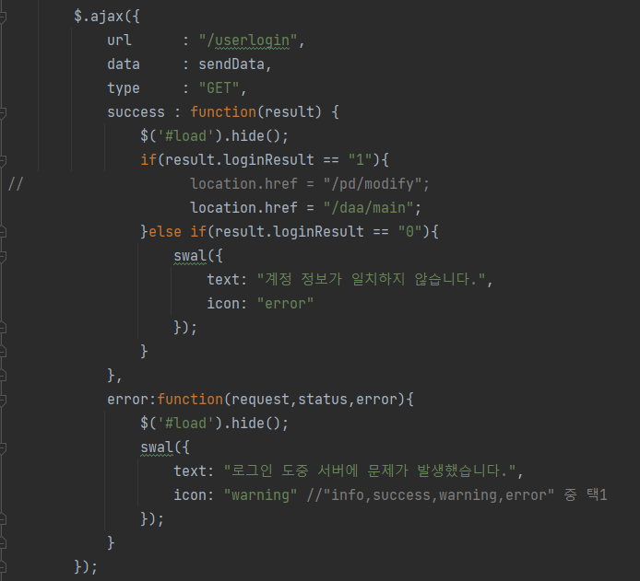
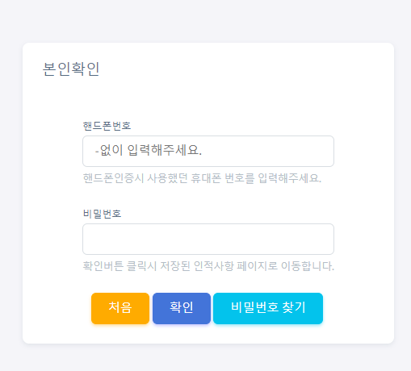
1-1
Ajax 를 통한 로그인, 비밀번호 찾기 서비스 개발을 통해
프론트,백 엔드 개발 역량을 갖추고자 노력하였습니다.
로그인 Ajax 코드
로그인 페이지
Ajax 비동기 활용 데이터 전송 및 결과값 리턴
로그인, 비밀번호 찾기 기능
로그인시 작성한 원서화면으로 이동, 비밀번호 찾기 클릭시 숨겨진 모달창이 보여지며 핸드폰 SMS 인증 및 비밀번호 재설정

Slide 5
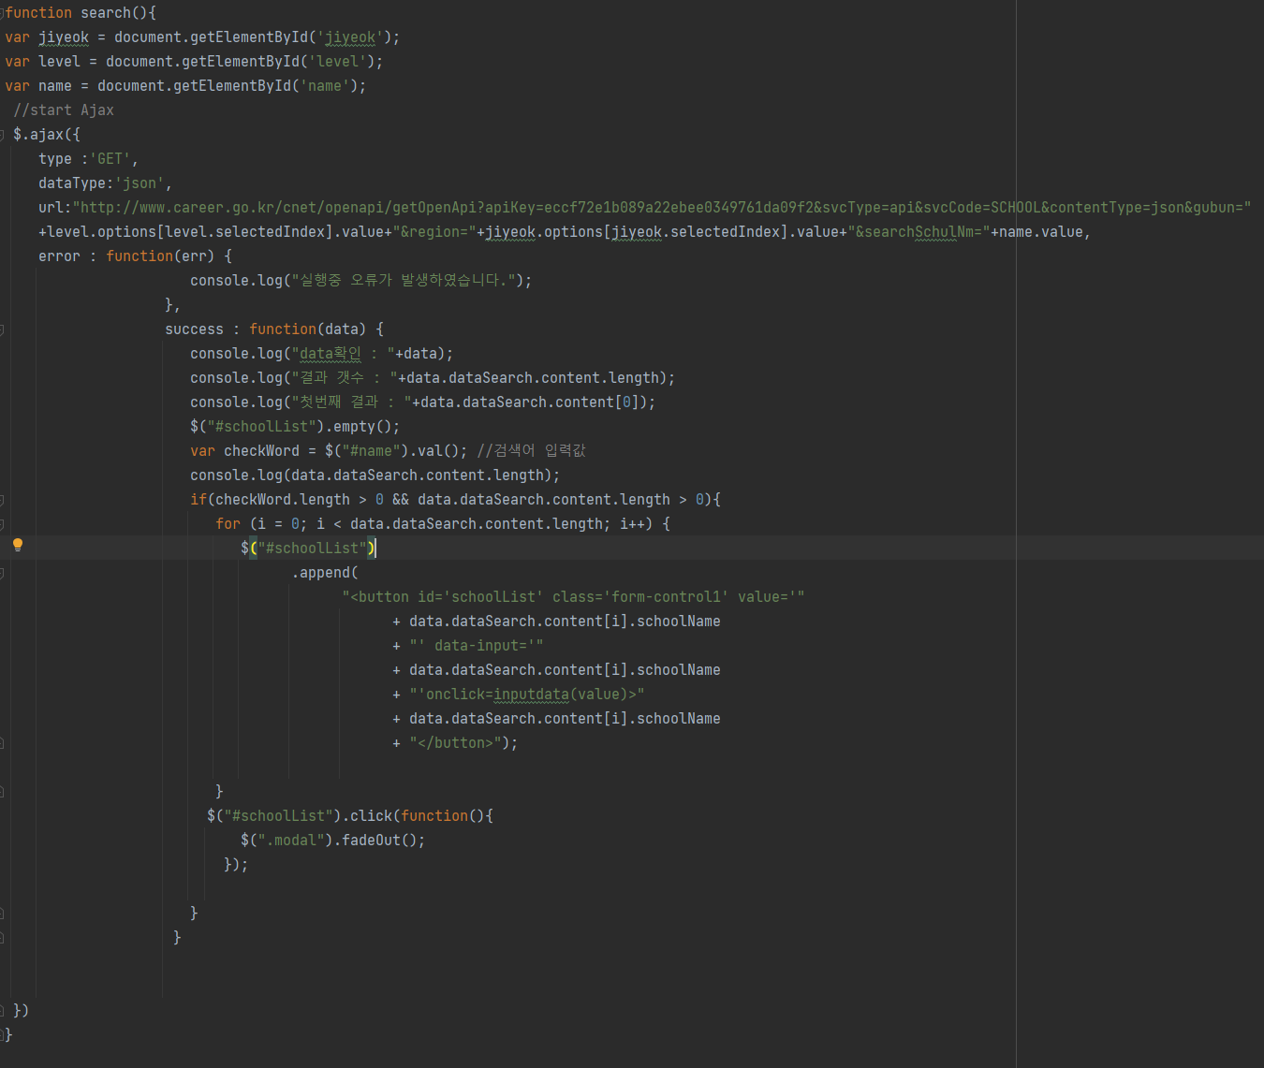
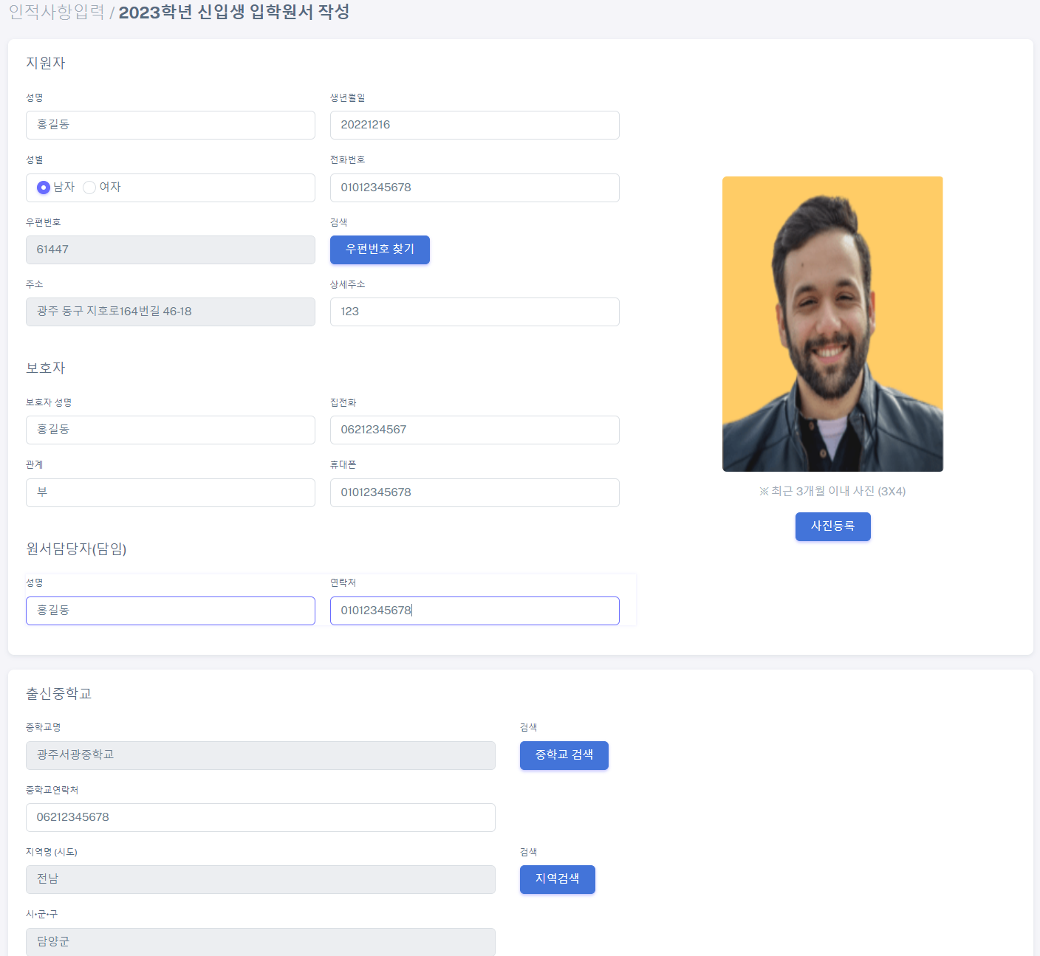
1-2
Ajax, API 를 통한 원서 작성 및 주소, 학교검색 서비스 개발을 통해
프론트,백 엔드 개발 역량을 갖추고자 노력하였습니다.
학교검색 API 코드
입학원서 작성 및 수정 페이지
검색시 입력받은 데이터를 통해 API url 요청 후 리턴값 출력
입학원서 사진등록, 정보 저장 및 수정
API 활용 주소 검색 및 학교 검색

Slide 6
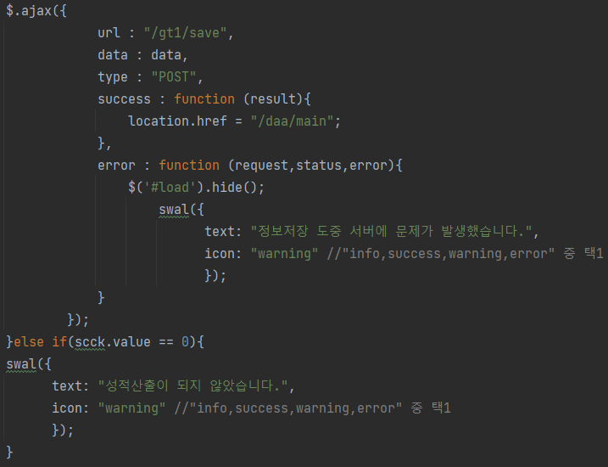
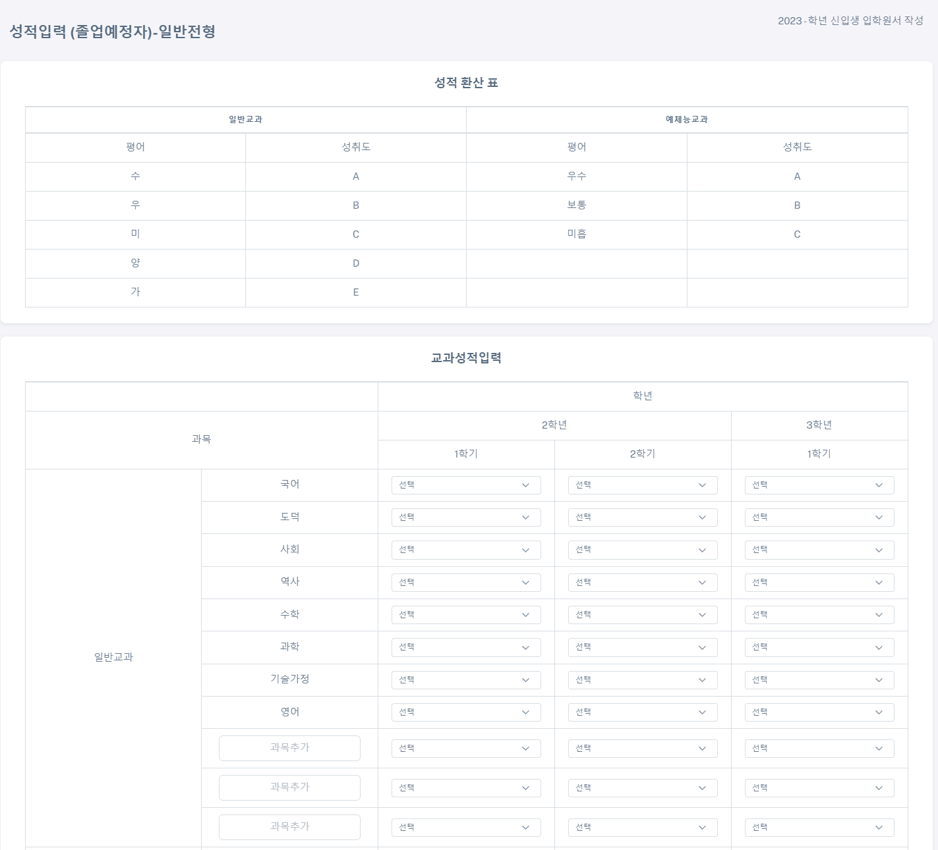
1-3
Ajax, JavaScript 를 통한 성적계산 및 입력 저장 서비스 개발을 통해
프론트,백 엔드 개발 역량을 갖추고자 노력하였습니다.
점수 환산 후 Ajax 전송 코드
성적입력 및 수정 페이지
입력받은 데이터 확인 후 점수로 환산 Ajax 활용 Controller로 데이터 전송
성적 입력 및 기준에 맞춰 점수 환산

Slide 7
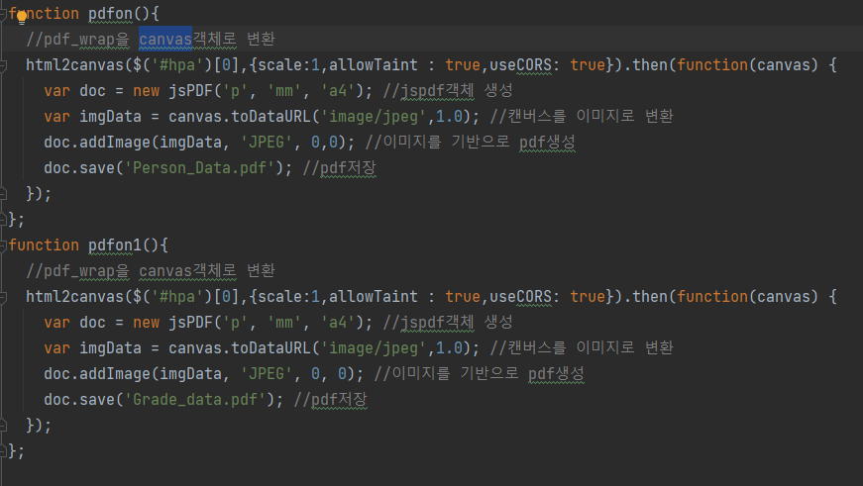
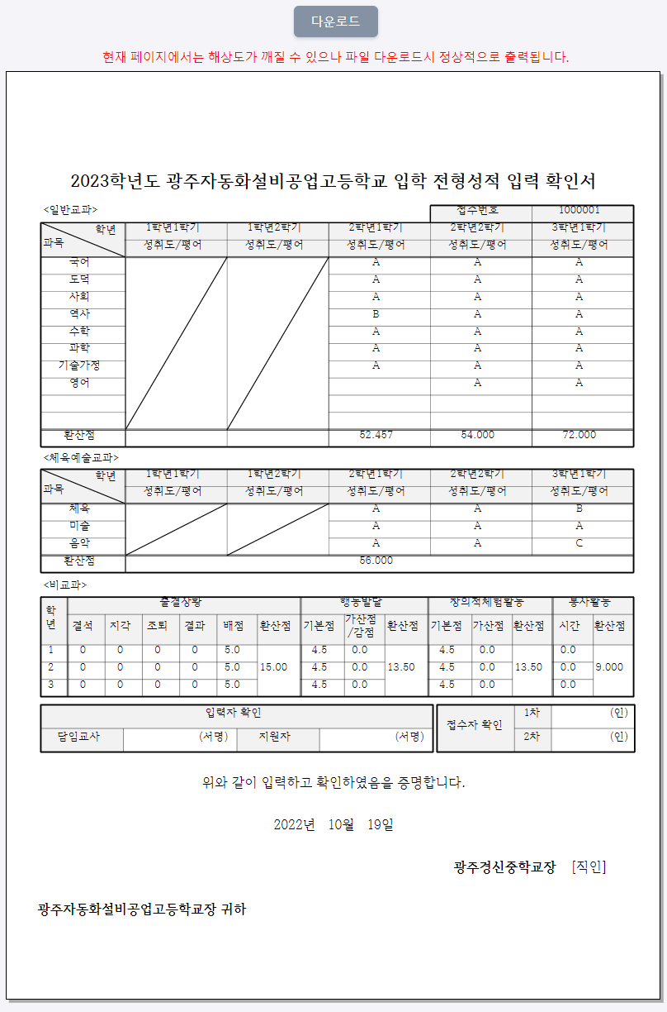
1-4
Ajax, canvas 를 통한 성적확인서 출력 서비스 개발을 통해
프론트,백 엔드 개발 역량을 갖추고자 노력하였습니다.
canvas pdf 변환 코드
성적파일 다운로드 페이지
가져온 데이터 확인 후 다운로드 요청시 canvas로 인식 후 pdf로 변환
입력한 성적 데이터를 가져와 pdf 파일로 출력

Slide 8
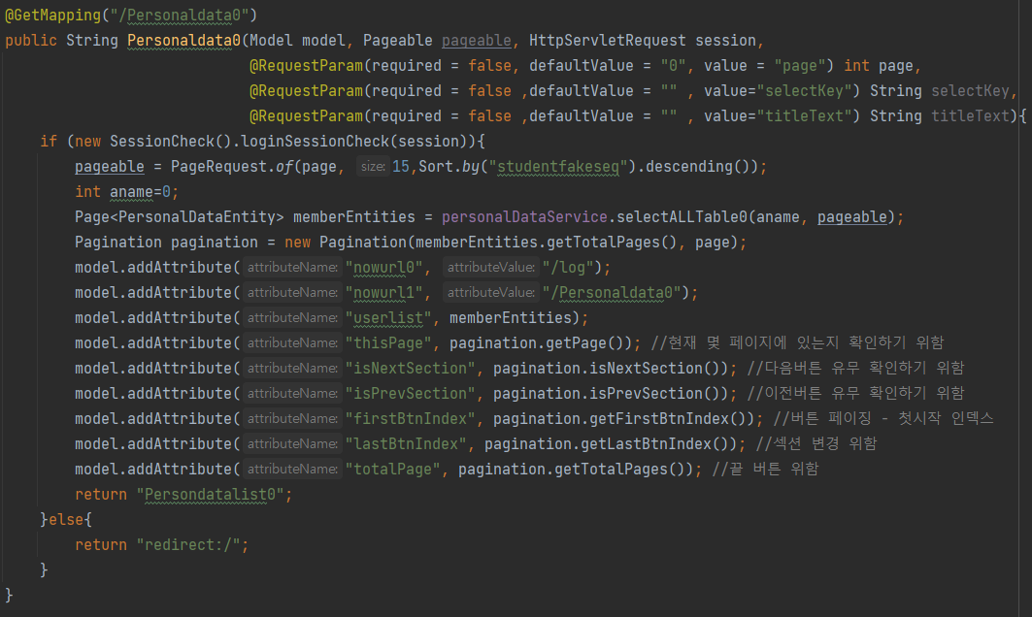
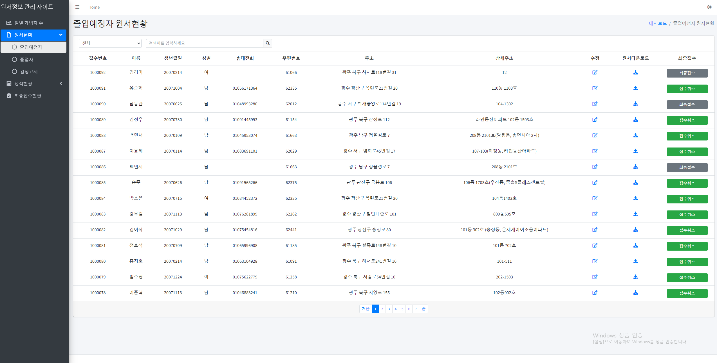
1-5
Ajax 를 통한 학생들이 작성한 원서 리스트 출력 서비스 개발을 통해
프론트,백 엔드 개발 역량을 갖추고자 노력하였습니다.
원서 리스트 페이지 매핑주소 코드
원서파일 리스트 페이지
해당 페이지 매핑 컨트롤러 코드
리스트를 가져와 뷰에 출력 후 페이징 및 검색 기능
해당 파일 다운로드 및 수정 기능

Slide 9
2
지도 API 활용 서비스존 영역 생성 웹 사이트를 통해
웹 디자인 / 기능 구현 역량을 갖추고자 노력하였습니다.
1. 요구사항 정의
2. UI/UX
3. 기능 구현
서비스 목표 기능
서비스존 영역 설정
서비스존 영역내 이벤트 포인트 생성
서비스존 설명 및 이미지, 영상 출력
이벤트 포인트 설명 및 이미지, 영상 출력
세부 기능 명세 구성
지도 API 활용 영역 설정 및 마커 생성
Html, css, js를 활용한 웹 개발
HTML를 활용한 페이지 구현
정보 입력 및 데이터 저장 페이지
CSS를 활용한 애니메이션 효과 구현
이미지 등록 및 숨겨진 창 생성
지도API 활용한 페이지 구현
서비스존 영역 설정 페이지
클릭 이벤트 마커 등록
Spring Boot Controller
페이지 이동 및 데이터 요청
Ajax
원서 정보 저장 및 요청
성적 정보 저장 및 요청
DB
MySQL을 사용한 DB생성
API
API 데이터 활용 영역설정 및 마커생성
MY ROLE
MY ROLE
주요 개발 환경
본 프로젝트를 통해 프론트,백 / 웹 디자인 구현에 필요한 다양한 자료 탐색 및 적용의 과정을 경험할 수 있었습니다.
개발 역량은 다양한 소스에 대한 탐색과 적용 노력을 통해 얻을 수 있다고 생각합니다.
이러한 노력을 웹서비스의 기존 코드 리뷰 및 외부 소스에 대한 적용으로 활용하고자 합니다.

Slide 10
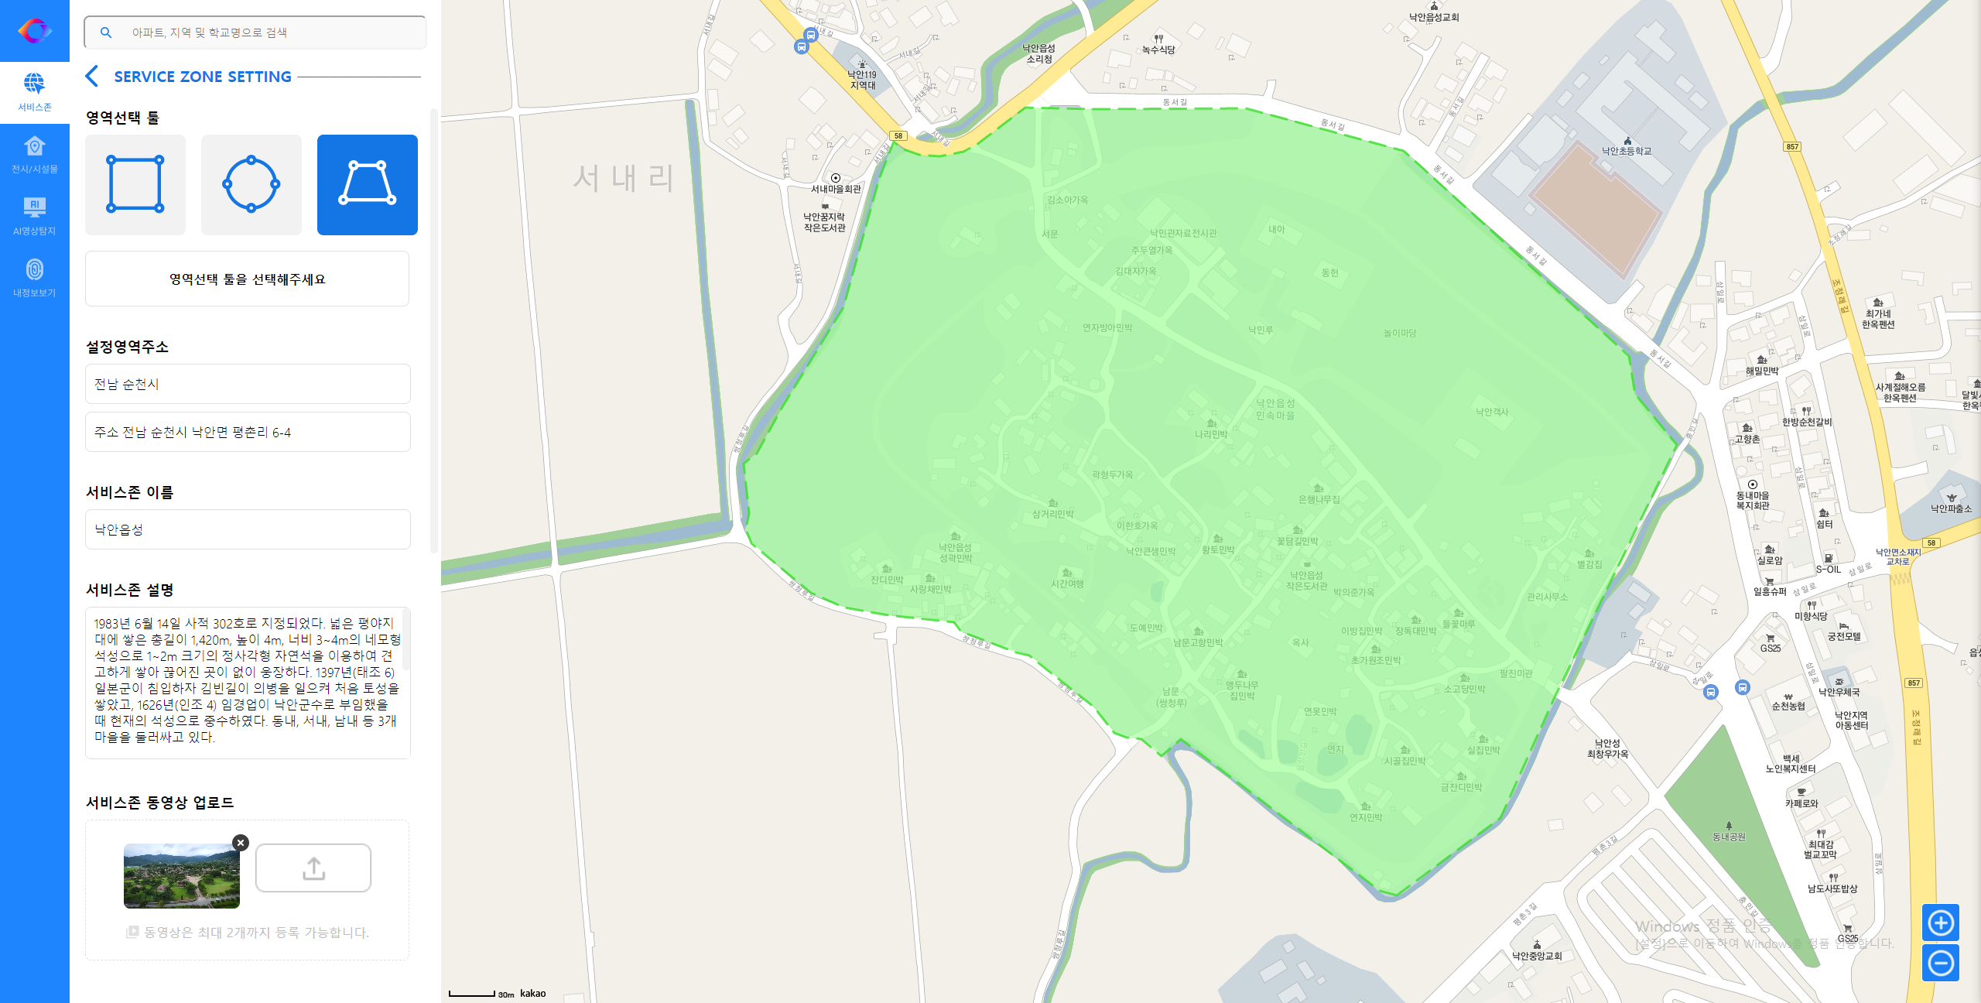
2-2
지도 API 를 통한 서비스존 설정 개발을 통해
웹 개발 역량을 갖추고자 노력하였습니다.
지도 API 활용 서비스 영역 설정
카카오 지도 API 활용 지도를 출력 후 영역타입 선택 후 지도에 영역 설정 및 영역 중앙 좌표 값 계산 후 입력
사진 및 텍스트 추가 및 삭제

Slide 11
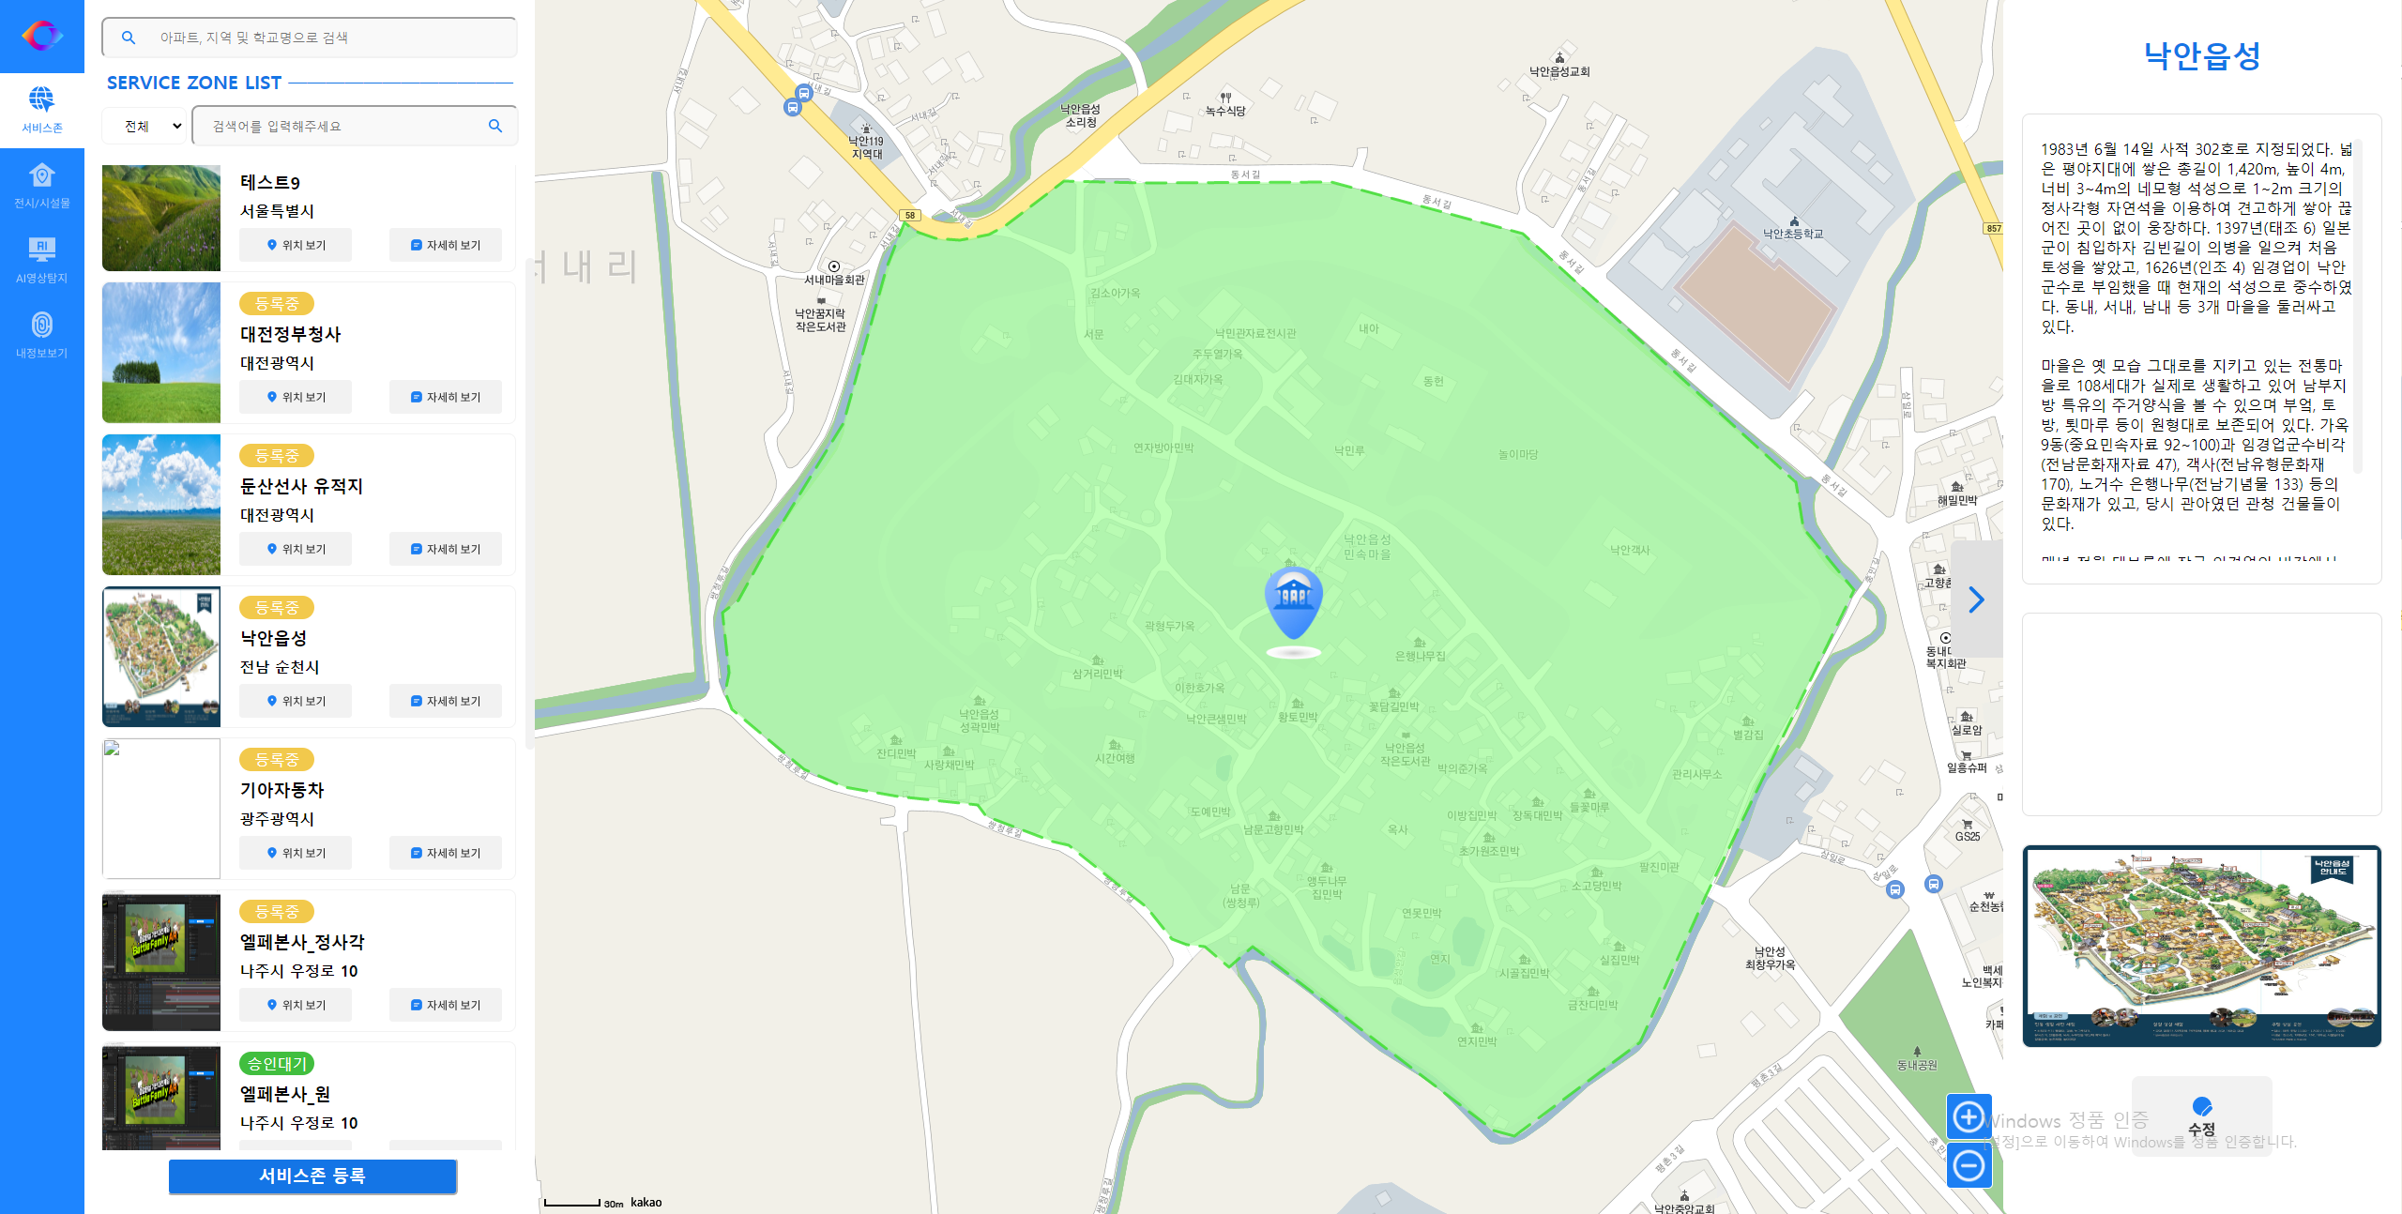
2-2
지도 API 를 통한 서비스존 설정 개발을 통해
웹 개발 역량을 갖추고자 노력하였습니다.
지도 API 활용 서비스 영역 설정
카카오 지도 API 활용 지도를 출력 후 설정한 영역을 중앙좌표를 마커로 표현
자세히 보기 클릭 등록한 내용과 이미지 출력

Slide 12
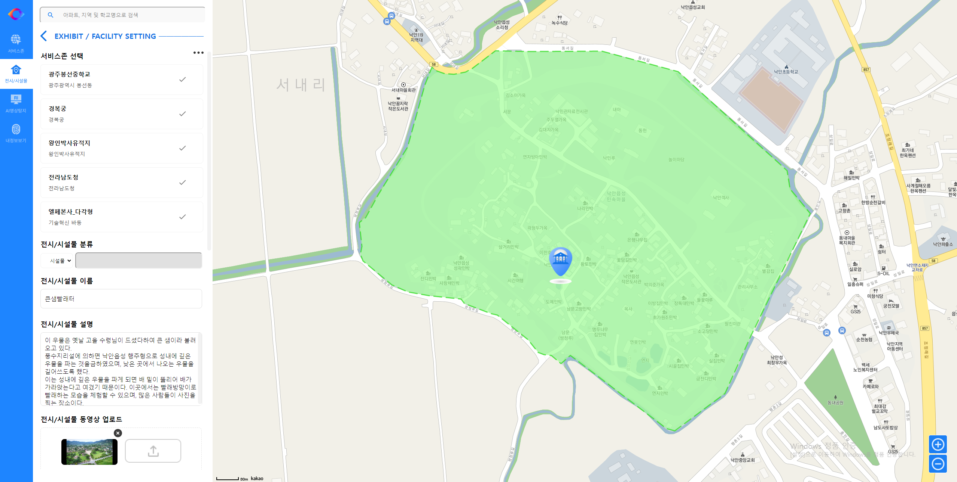
2-3
지도 API 를 통한 전시/시설물 마커 설정 서비스 개발을 통해
웹 개발 역량을 갖추고자 노력하였습니다.
지도 API 활용 전시/시설물 등록
등록한 서비스존 리스트를 가져와 출력 후 선택한 서비스존 영역 내에 전시/시설물 추가 및 해당 좌표 마커생성
사진 및 텍스트 추가 및 추가

Slide 13
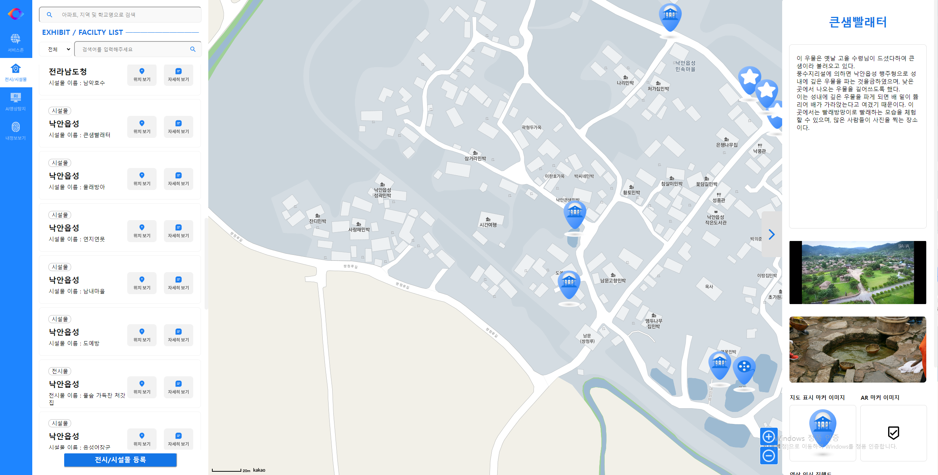
2-4
Spring, Ahsx, 지도 API 를 통한 전시/시설물 리스트 페이지
개발을 통해 웹 개발 역량을 갖추고자 노력하였습니다.
지도 API 활용 전시/시설물 리스트 출력
등록한 전시/시설물 리스트를 가져와 출력 후 전시/시설물 선택시 등록한 내용 및 이미지 마커 출력

Slide 14

3
골프장 자동 예약 및 취소 관리 사이트를 통해
웹 기능 구현 역량을 갖추고자 노력하였습니다.
1. 요구사항 정의
2. UI/UX
3. 기능 구현
서비스 목표 기능
골프장 등록 및 계정연결 서비스
골프장 자동예약 및 자동취소 서비스
세부 기능 명세 구성
Python 활용 웹 접근 및 자동예약, 취소
Socket 서버 활용 웹 요청시 파이썬 동작
HTML를 활용한 페이지 구현
정보 입력 및 데이터 저장 페이지
CSS를 활용한 애니메이션 효과 구현
메뉴 스크롤 및 숨겨진 창 생성
Socket 활용한 Python 서버 구현
웹 요청시 서버 동작
서버 통해 파이썬으로 파라미터 전송
Spring Boot Controller
페이지 이동 및 데이터 요청
Ajax
원서 정보 저장 및 요청
성적 정보 저장 및 요청
DB
MySQL을 사용한 DB생성
Python
웹 요청시 파이썬 파일 동작
MY ROLE
MY ROLE
주요 개발 환경
본 프로젝트를 통해 프론트,백 / 웹 기능 구현에 필요한 다양한 자료 탐색 및 적용의 과정을 경험할 수 있었습니다.
개발 역량은 기존 소스와 새로운 소스에 대한 탐색과 적용 노력을 통해 얻을 수 있다고 생각합니다.
이러한 노력을 웹서비스의 기존 코드 분석 및 외부 소스에 대한 적용으로 활용하고자 합니다.

Slide 15
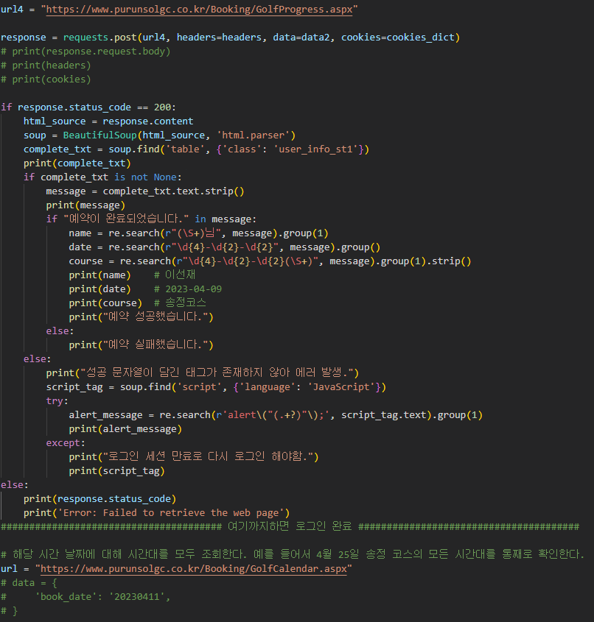
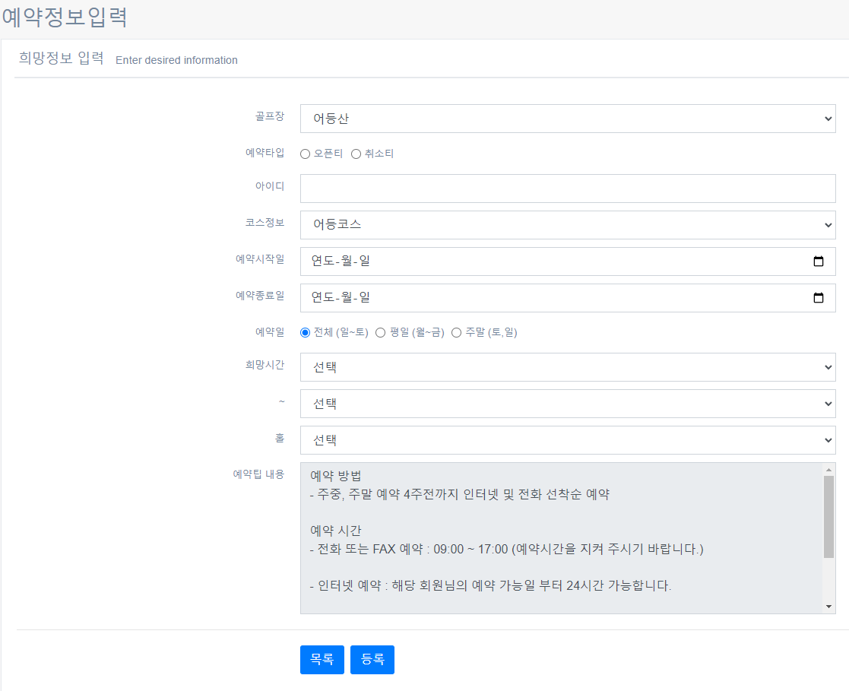
3-1
Spring, Socket 서버, Python 을 활용해 골프장 예약 취소서비스
개발을 통해 웹 개발 역량을 갖추고자 노력하였습니다.
예약 서비스 Python 코드
예약정보 입력 페이지
웹에서 예약 요청시 Socket 서버를 통해 동작하는 Python 파일 코드
등록된 골프장 및 계정 선택 및 입력 후 시간대 및 코스 선택 후 등록 클릭시 예약 요청

Slide 16
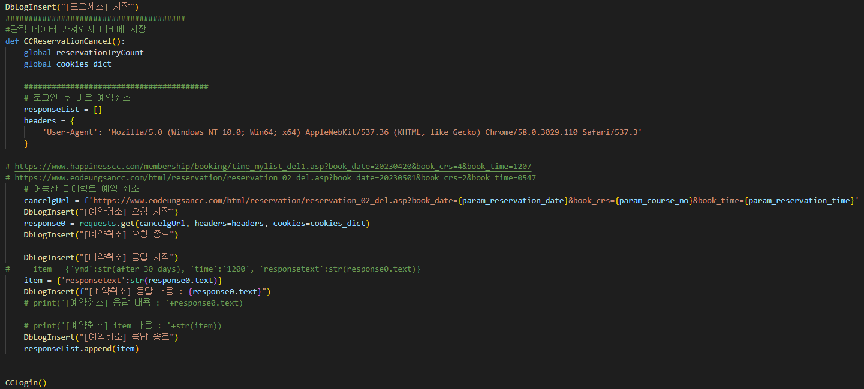
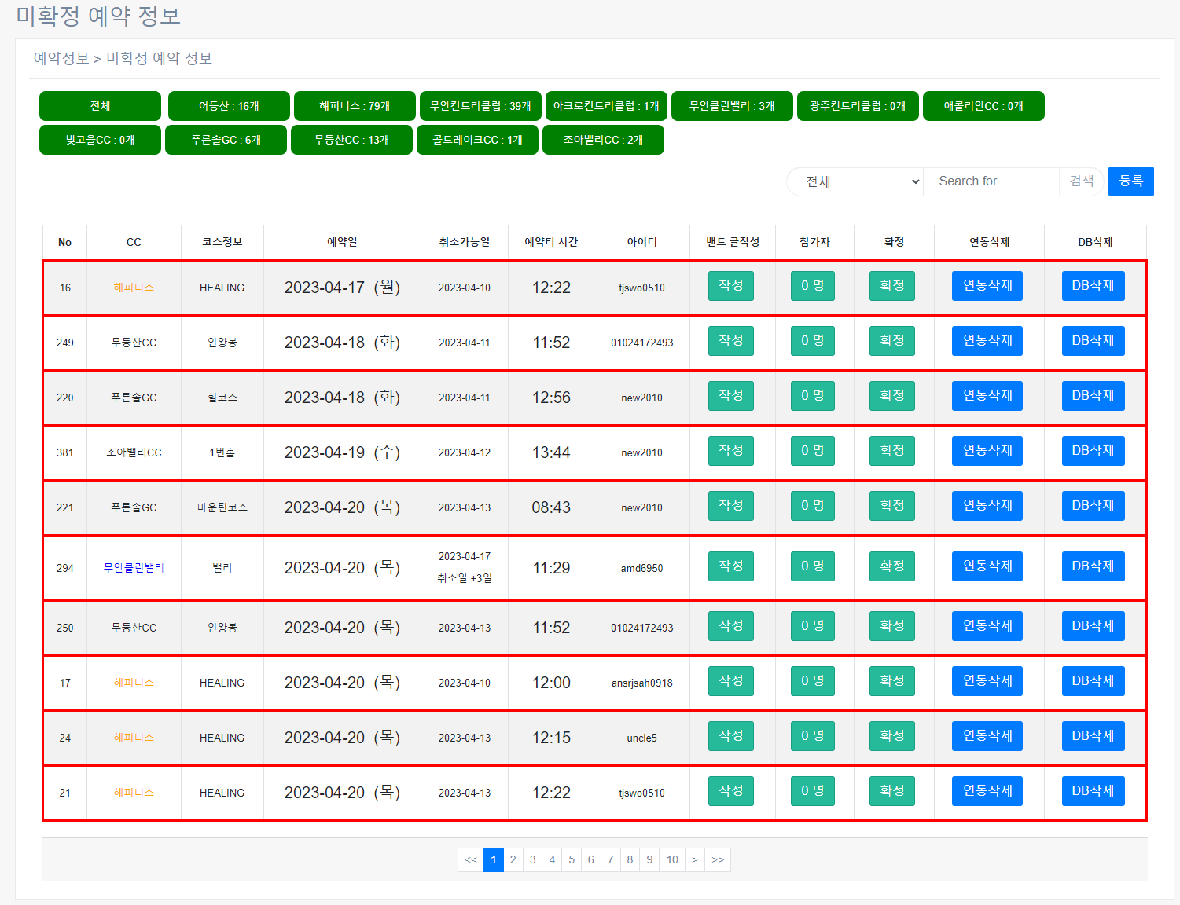
3-2
Spring, Socket 서버, Python 을 활용해 골프장 예약 취소서비스
개발을 통해 웹 개발 역량을 갖추고자 노력하였습니다.
취소 서비스 Python 코드
예약정보 리스트 페이지
웹에서 취소 요청시 Socket 서버를 통해 동작하는 Python 파일 코드
Socket 서버 구동방식에 대해 이해

Slide 17
End of Document
지속적인 고객들의 상품에 대한 평가와 관심사를 지속적으로 수집하여 데이터화하고 수집한 데이터를 통해 새로운 웹 서비스를 구현해내며 한층 더 창의적인 웹 서비스를 고객들에게 제공하고 개발할 수 있는 직무역량을 갖춘 JAVA웹 개발 전문가가 되고 싶습니다.

